Slide 1
De la stratégie Farm2Fork au dialogue stratégique sur l’agriculture
Quels enjeux pour les politiques agricoles en Europe et en France ?
Présentation à l’Ihédate
Pierre-Marie Aubert, Directeur – Politiques agricoles & alimentaires, Iddri
Le 7 novembre 2024

Slide 2
Introduction
L’Iddri et les questions agricoles / alimentaires en quelques mots
Un contexte inédit
  Éco : dispersion ∆+ des revenus, entre secteurs, entre agriculteurs, entre pays

Slide 3
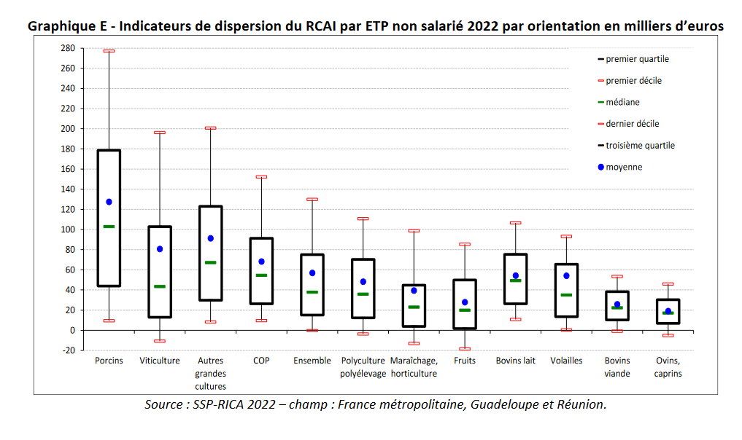
Agreste (2023), Commission des comptes de l'agriculture de la Nation, p 34 (explications p14), https://www.agreste.agriculture.gouv.fr/agreste-web/download/publication/publie/Dos2306/Dossiers2023-6_%20CCANd%C3%A9finitif-dec2023.pdf

Slide 4
Introduction
L’Iddri et les questions agricoles / alimentaires en quelques mots
Un contexte inédit
  Éco : dispersion ∆+ des revenus, entre secteurs, entre agriculteurs, entre pays
  Envi : des impacts croissants, visibles et qui préoccupent les agriculteurs
  Pol : élections CA & colère agri, instabilité gouvernementale, nouveau cycle UE
Trois axes de réflexion / discussion
  La Farm2Fork : un déploiement contraint par la polarisation, le manque de réalisme économique & les dynamiques internationales
  Le nouveau cycle politique UE : résultats du dialogue stratégique (durabilité sociale / envi) vs orientations VdL (compétitivité, simplification, invest)
  Quels suites ? Des leviers de politiques publiques variés !

Slide 5

1. La stratégie « Farm2Fork » : raisons d’un échec

Slide 6
Nature politique et cadrage général
Des communications de la Commission au Conseil et au Parlement (F2F et BDS)
  Fixent des orientations, un cadre, pour le débat entre co-législateur
  Mais non contraignant directement => plan d’action très ambitieux
La Farm2Fork :
  une ambition systémique, une approche en termes de « système alimentaire »
  Aborde les nécessaires changements dans l’offre, la demande, et dans une moindre mesure les échanges
Le deal est clair : « améliorer les modes de vie, la santé et l’environnement [et] garantir des moyens de subsistance durables aux [agriculteurs] »
08/11/2018

Slide 7
Une représentation du fonctionnement biophysique du système alimentaire
Variables d'entrée :
Conduite des cultures
Modes d'élevage
Régimes alimentaires
Pertes et gaspillages
Usages non alimentaires
Variables résultats
Production
Usage des terres
Émission GES
Biodiversité

Slide 8
Des objectifs environnementaux clairs…
Quatre « paquets » d’objectifs environnementaux, cohérents avec l’état de la recherche
  Le « passage à un régime alimentaire plus végétal, avec moins de viandes rouges et transformées et plus de fruits et légume » (mais pas de cible quantifiée)
  « la Commission […] proposera des objectifs juridiquement contraignants pour réduire le gaspillage alimentaire dans l’ensemble de l’UE »
  le développement du stockage de carbone dans les sols agricoles, un « exemple de nouveau modèle d’entreprise vert [qui] devra être récompensé »
  Réduction de la dépendance aux intrants de synthèse : –20 % usage N, –50 % pesticides / AMR ; cible de 25 % pour AB ; 10 % d’infrastructures agroécologiques.

Slide 9
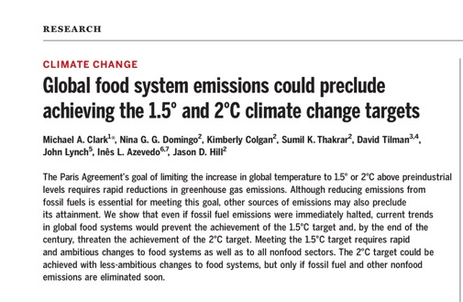
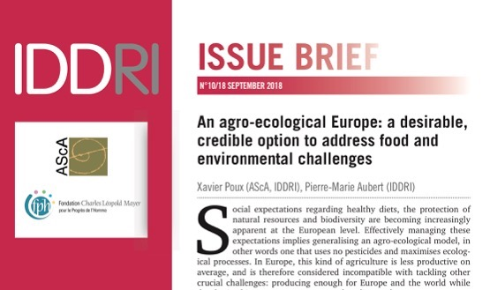
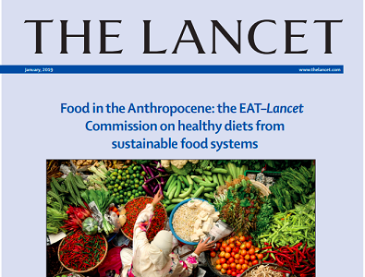

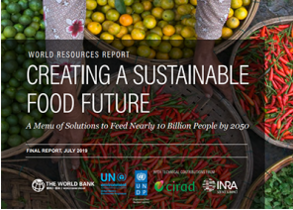
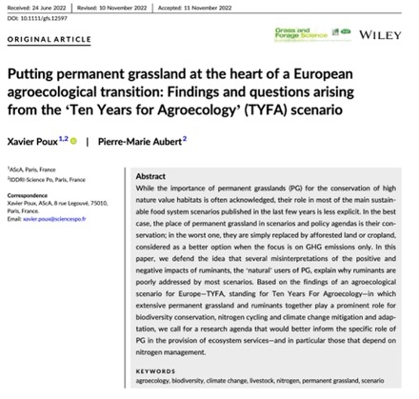
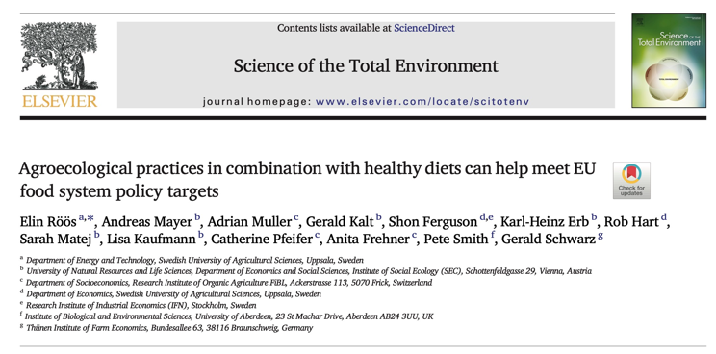
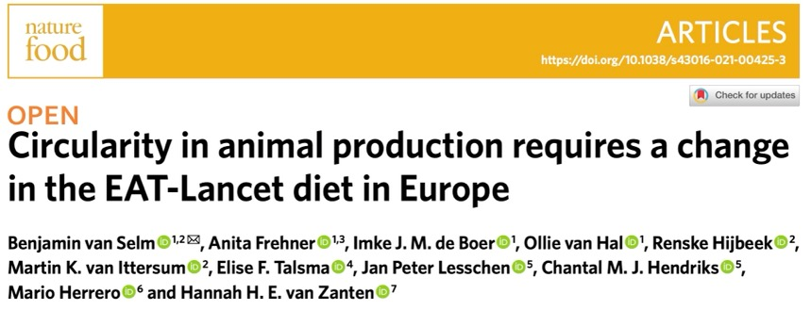

Slide 10
Des objectifs environnementaux clairs…
Quatre « paquets » d’objectifs environnementaux, cohérents avec l’état de la recherche
  Le « passage à un régime alimentaire plus végétal, avec moins de viandes rouges et transformées et plus de fruits et légume » (mais pas de cible quantifiée)
  « la Commission […] proposera des objectifs juridiquement contraignants pour réduire le gaspillage alimentaire dans l’ensemble de l’UE »
  le développement du stockage de carbone dans les sols agricoles, un « exemple de nouveau modèle d’entreprise vert [qui] devra être récompensé »
  Réduction de la dépendance aux intrants de synthèse : –20 % usage N, –50 % pesticides / AMR ; cible de 25 % pour AB ; 10 % d’infrastructures agroécologiques.
Les angles morts : atténuation, bien-être animal, outils industriels & enjeux commerciaux

Slide 11
… mais contestés !
Point d’achoppement : la place de la biodiversité
Des questions économiques redoutables face auxquelles la commission est restée (trop) évasive :
  Végétalisation des régimes et modes de vie : comment faire évoluer les pratiques alimentaires, et à quel coût ?
  Baisse des intrants, diversification et structure de l’appareil productif : comment rester compétitif ? comment changer les règles du commerce mondial ?
  « Modèle » agricole européen et politique internationale : quel positionnement dans la bataille mondial et quels partenaires ? Quelle contribution de l’UE aux équilibres alimentaires mondiaux ?
Un contexte international très défavorable
08/11/2018

Slide 12
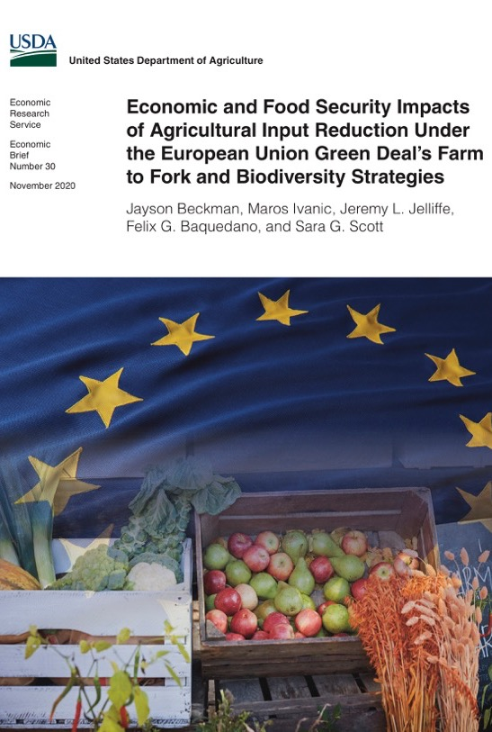
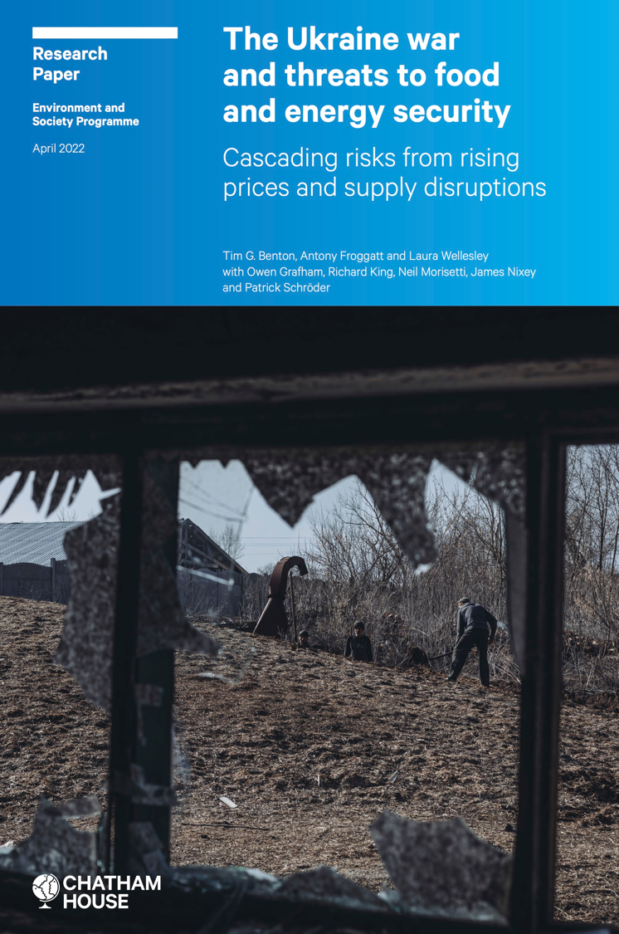

Slide 13

2. Un nouveau cycle politique
Dialogue stratégique, nouvelle Commission et calendrier politique

Slide 14
Le dialogue stratégique
Un processus politique piloté par VdL : sortir par le haut de la crise
6 mois d’échanges, 29 parties prenantes, 110 page sans 1 chiffre…
Trois registres discursif : normatif, assertif, prescriptif
Normatif :
  la vision d’un future souhaité/souhaitable où tout semble conciliable

Slide 15
Le dialogue stratégique
Un processus politique piloté par VdL : sortir par le haut de la crise
6 mois, 29 parties prenantes, 110p. (ø chiffre), trois registres discursifs
Normatif :
  la vision d’un future souhaité/souhaitable où tout semble conciliable
  « Trade offs can only be managed collectively, requiring hard choices. Eco., envi. and social sustainability can reinforce each other [through] market based economy »
Assertif : les points problématiques aujourd’hui
  Envi : zones de haute densité de l’élevage, bilan N, émissions, adaptation
  Socio-éco : manque d’installation, inégalités entre agri, asymétries de pouvoir
  Alim : régimes déséquilibrés et trop riches (notamment en prot. Animales)
Prescriptif : un jeu de 14 recommandations, parmi lesquelles
  Définir la durabilité (« benchmarking ») : circularité et diversité au centre
  PAC : sortir paiements directs, soutien aux agri dans le besoin + outcome sociétaux
  Changer les environnements alimentaires
  Mettre en place un fonds pour la transition juste

Slide 16
Priorités de la nouvelle Commission et calendrier politique
Des priorités fortes : compétitivité, résilience, (durabilité) + une attention spéciale pour les populations rurales et l’industrie
… adossées à des principes : simplification, investissement & réforme
… qui entrent pour partie en tension avec les propositions du dialogue
  Sur la structure et le volume du budget pour les questions agri-alim
  Sur les priorités de dépense
Un calendrier serré
  Sous 100 jours : une vision pour l’agriculture et l’alimentation dans l’UE + pour l’industrie « propre » (clean industrial deal)
  Juillet 2025 : premières propositions budgétaires – mais la réflexion a déjà démarré
  Septembre 2025 : proposition législative pour la prochaine PAC
  En // : consultation sur la mise en place d’une tarification carbone pour l’agriculture
  … et études pour un possible « biotech act » pour simplifier le cadre réglementaire sur les biotechnologies (NGT, biocontrôle, protéines alternatives)

Slide 17
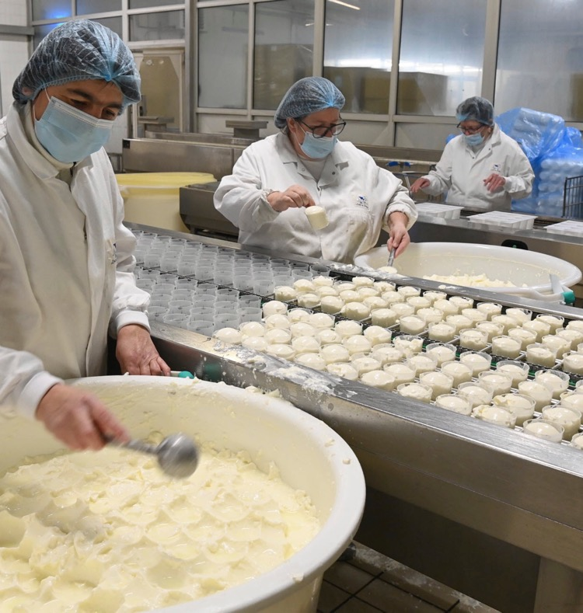
3. Quels suites ? Quels leviers pour la transition ?
Combiner durabilité environnementale, compétitivité économique et stratégie politique

Slide 18
Un « triangle d’or » pour penser l’action publique
Le système alimentaire que l’on veut
Le compromis social / politique sous tendant cette vision
Les instruments politiques pour la transition

Slide 19
Une équation compliquée : il faudra des arbitrages !

Slide 20
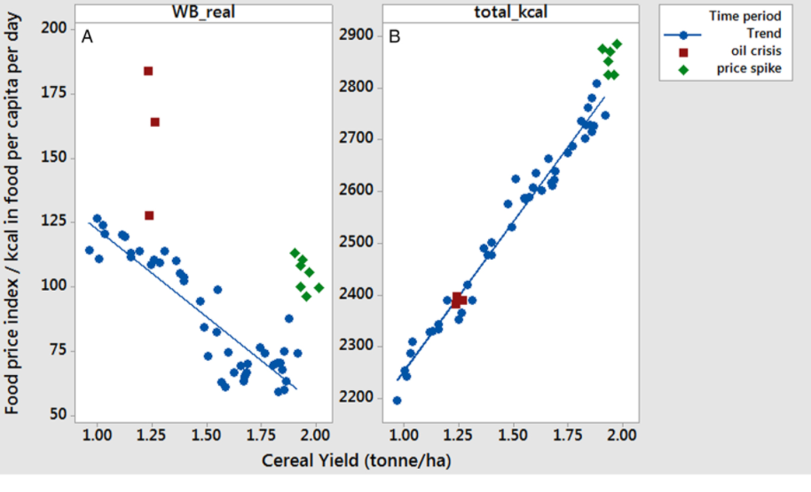
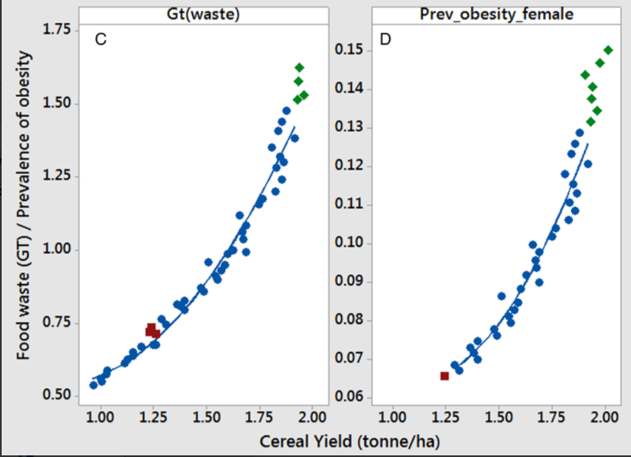
Trouver des synergies… même les moins intuitives !
Benton, T.G. & Bailey, R. (2019). The paradox of productivity: Agricultural productivity promotes food system inefficiency. Global Sustainability, 2, 1-8.

Slide 21
Sur la sobriété : dépasser l’individu…
Préoccupations + évolution société
Actions publiques
Actions privées
Conditions matérielles
Moments clés & opportunités
Insatisfaction service actuel
Préoccupations & valeurs
Environnement physique
OFFRES - infra - réglementation
Environnement socio-culturel
NORMES - prescripteurs
Somme de trajectoires de changement différenciées
Potentiels chgts
Environnement économique
PRIX - subventions - marges
Environnement cognitif
Informations - connaissance
Variables selon gpes sociaux

Slide 22
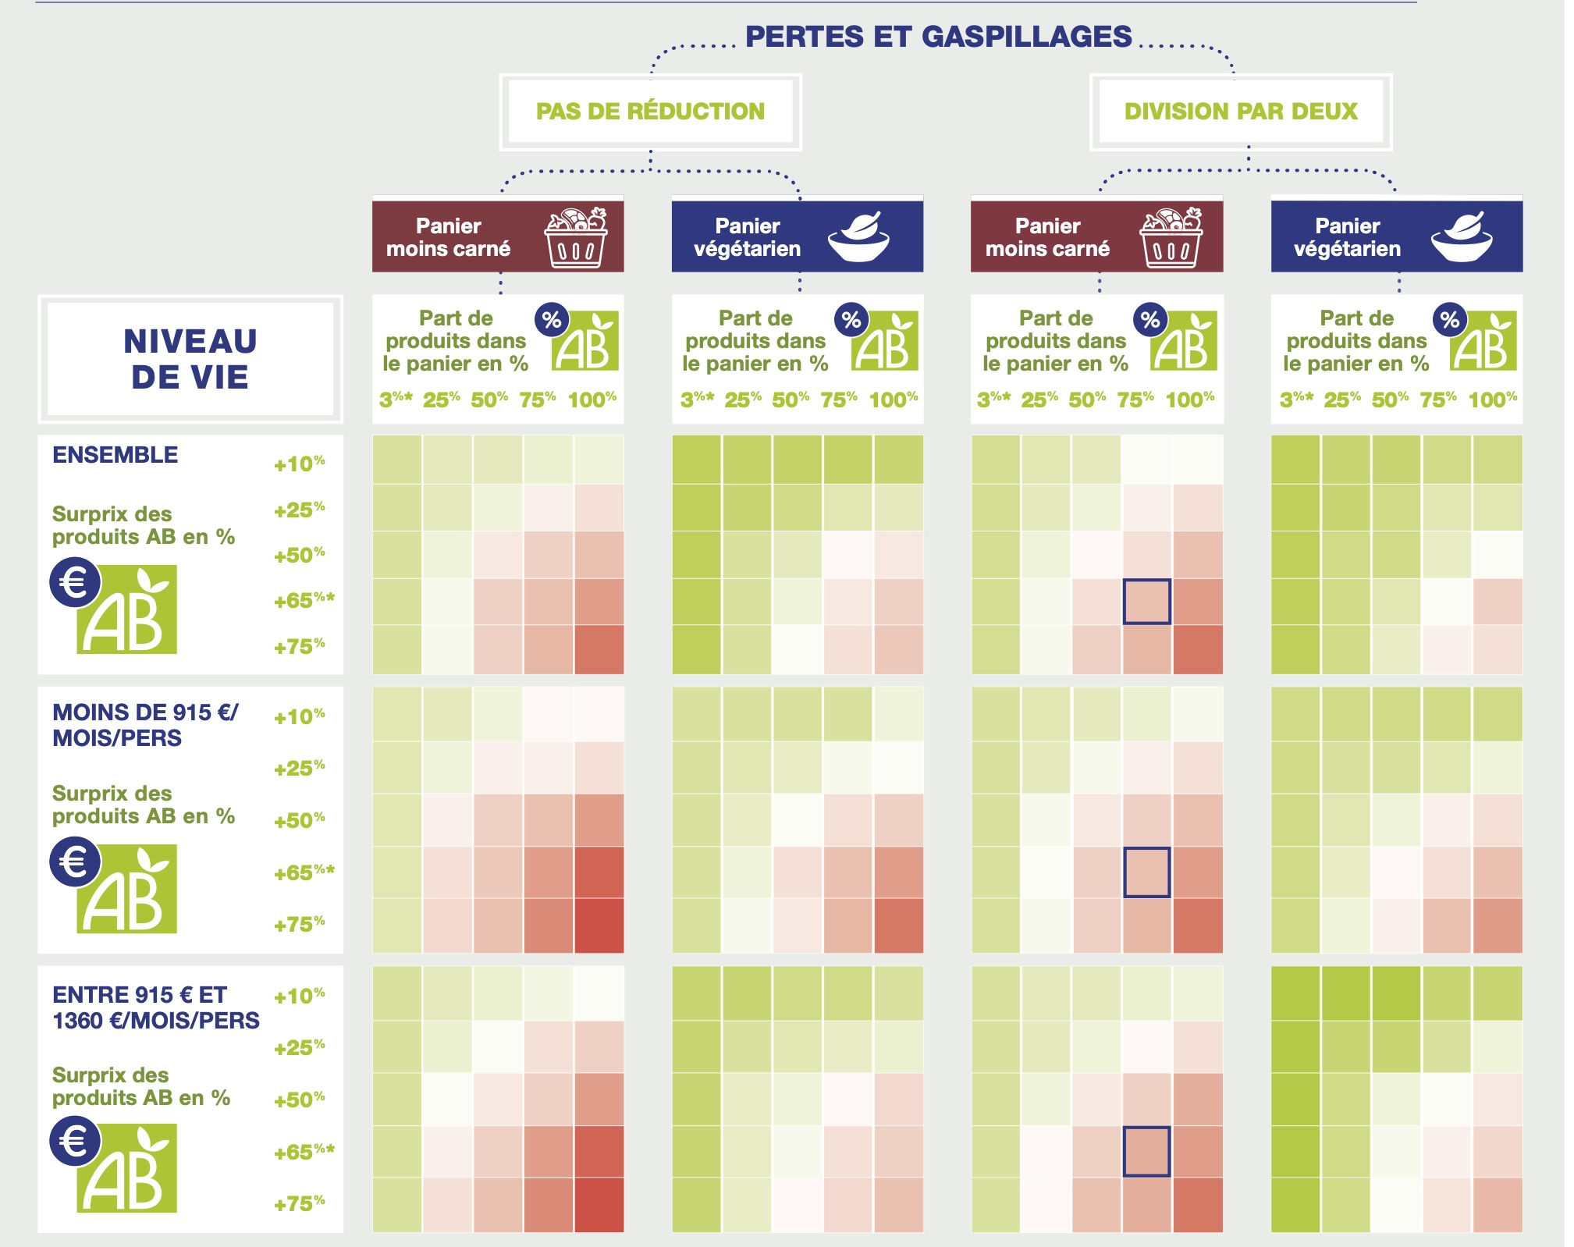
… sans avoir (trop) peur des enjeux d’accessibilité-prix

Slide 23
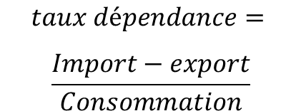
$$taux dépendance=$$
$$\frac{Import−export}{Consommation}$$
Si on ajoute le N minéral importé, Fr devient largement déficitaire en protéines

Slide 24
… et poser la question (de la refonte) du contrat social
Pouvoir du peuple et représentation : le pacte démocratique
Produire et consommer : le pacte croissance-prospérité
Liberté et « monopole de la violence légitime » : le pacte sécuritaire
Travailler et être protégé : le pacte de solidarité

Slide 25
Les enjeux économiques côté offre : mettre l’industrie au centre !
Compétitivité et productivité (économique) du travail :
  Forte baisse des intrants => à systèmes constants, pertes de rendements
  … qui peuvent être compensées à moyen terme par (i) diversification des cultures et (ii) sélection génétique
Ce qui suppose :
  des changements amont et aval des outils industriels
  Des réorientations des investissements en R&D
  Une relative protection des marchés le temps que les acteurs fassent évoluer leurs approches
Des choses peu / mal pris en compte et discuté par la Commission !

Slide 26
Les IAA : au cœur du système alimentaire
Dialogue stratégique : régimes alimentaires & production agricole
Où est passée l’industrie ? Pourtant centrale !
  Par ses stratégies d’appro pour l’amont agricole
  Par ses stratégies produits, pour les pratiques alimentaires
  Par son importance économique : emploi, commerce, valeur ajoutée

Slide 27
Les IAA : au cœur du système alimentaire
Dialogue stratégique : régimes alimentaires & production agricole
Où est passée l’industrie ? Pourtant centrale !
  Par ses stratégies d’appro pour l’amont agricole
  Par ses stratégies produits, pour les pratiques alimentaires
  Par son importance économique : emploi, commerce, valeur ajoutée
Peu ciblée directement par l’action publique : hétérogénéité et « fragmentation » => opportunité de mise à l’agenda
Enjeux de durabilité agri-environnementale : diversification / circularité
Des conséquences majeures pour les IAA, en fonction de (1) leur positionnement (secteur x niveau) et (2) leur stratégie de marché
  Collecte, stockage : changements de logistiques
  Appro : plus d’hétérogénéité inter et intra-produits, plus dispersé territorialement
  Stratégies produits : valorisation de nouveaux produits, nouvelle offre, portfolio plus large, différenciation par l’origine
Enjeux : financement, gouvernance des filières, positionnement intal

Slide 28
Pour ouvrir (sans prétention à conclure)
Un contexte politique complexe et inédit
Des défis économiques à ne pas négliger : le besoin d’être lucide sur les conditions de marché qui permettent la transition
Mettre l’industrie au centre de la réflexion
Construire les possibles options gagnants-gagnants, sans nier les effets distributifs (pour lesquels il faut trouver des compensations !)
… pour aboutir à des compromis politiques indispensables, qu’il faut aussi porter sur la scène internationale
Une tâche ardue mais nécessaire, qui suppose les « bons » outils de dialogue, et une coordination / coopération entre société civile, recherche, acteurs économiques et pouvoirs publics.

Slide 29

MERCI POUR VOTRE ATTENTION !
Pierre-Marie Aubert (IDDRI) – pierremarie.aubert@iddri.org
https://www.iddri.org/en/project/ten-years-agroecology-europe
www.iddri.org/tyfa
https://www.iddri.org/en/project/ten-years-agroecology-europe

